Slide 1
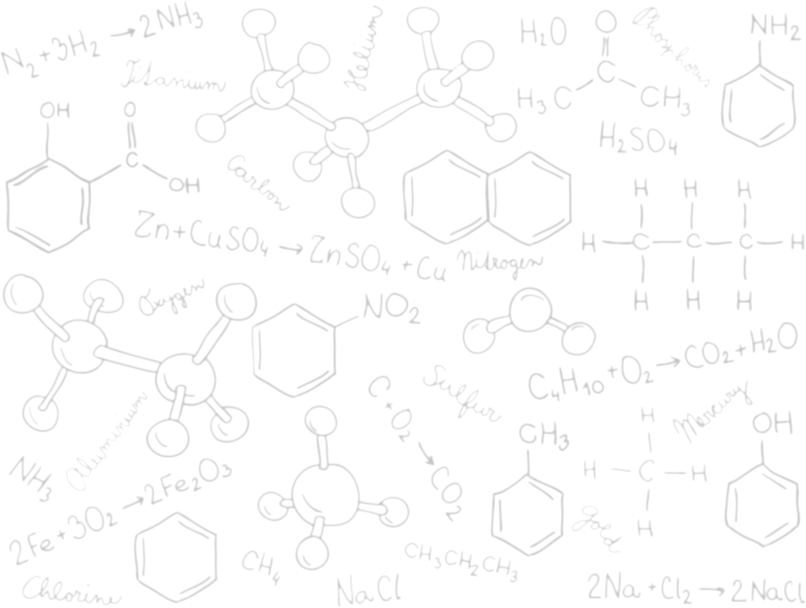
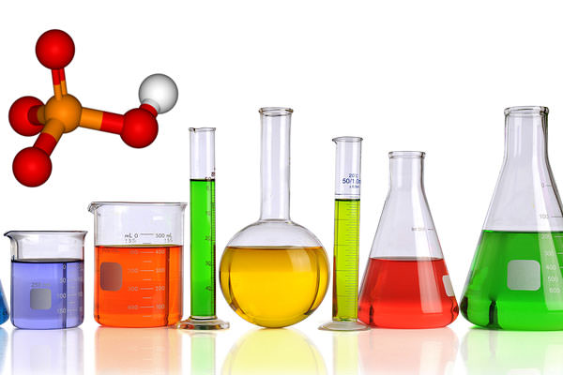
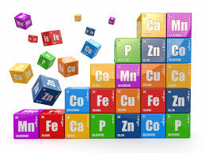
CHỦ ĐỀ 5: CHẤT TINH KHIẾT – HỖN HỢP- PHƯƠNG PHÁP TÁCH CÁC CHẤT
BÀI 15: CHẤT TINH KHIẾT – HỖN HỢP
Thời gian thực hiện: (03 tiết)

Slide 2
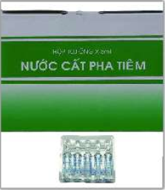
BÀI 15: CHẤT TINH KHIẾT – HỖN HỢP
1. CHẤT TINH KHIẾT
Em hãy nhận xét gì về số lượng các chất có trong sản phẩm bên? Các chất đó ở thể gì?
1 chất, ở thể lỏng
Nhiệt độ sôi: 100ºC

Slide 3
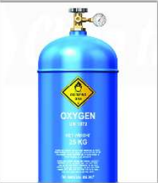
BÀI 15: CHẤT TINH KHIẾT – HỖN HỢP
1. CHẤT TINH KHIẾT
Em hãy nhận xét gì về số lượng các chất có trong sản phẩm bên? Các chất đó ở thể gì?
1 chất, ở thể lỏng
Nhiệt độ hóa lỏng: -183ºC

Slide 4
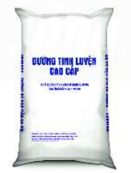
BÀI 15: CHẤT TINH KHIẾT – HỖN HỢP
1. CHẤT TINH KHIẾT
Em hãy nhận xét gì về số lượng các chất có trong sản phẩm bên? Các chất đó ở thể gì?
1 chất, ở thể rắn
Vị ngọt

Slide 5
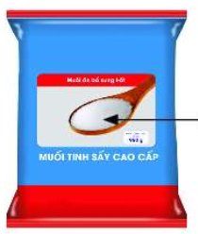
BÀI 15: CHẤT TINH KHIẾT – HỖN HỢP
1. CHẤT TINH KHIẾT
Em hãy nhận xét gì về số lượng các chất có trong sản phẩm bên? Các chất đó ở thể gì?
1 chất, ở thể rắn
Vị mặn

Slide 6
BÀI 15: CHẤT TINH KHIẾT – HỖN HỢP
1. CHẤT TINH KHIẾT
Thể lỏng.
Nhiệt độ sôi: 100ºC
Thể lỏng.
Nhiệt độ hóa lỏng: -183ºC
Thể rắn, Vị ngọt
Thể rắn, Vị mặn
Các chất này đều là nguyên chất, không lẫn tạp chất được gọi là chất tinh khiết

Slide 7
BÀI 15: CHẤT TINH KHIẾT – HỖN HỢP
1. CHẤT TINH KHIẾT
Thể lỏng.
Nhiệt độ sôi: 100ºC
Thể lỏng.
Nhiệt độ hóa lỏng: -183ºC
Thể rắn, Vị ngọt
Thể rắn, Vị mặn
Đường có vị ngọt, muối ăn có vị mặn, nước sôi ở 100⁰C và khí oxygen hóa lỏng -183⁰C. Theo em, nếu lẫn tạp chất khác thì những tính chất trên có thay đổi không?
Nếu lẫn tạp chất thì vị, nhiệt độ sôi và nhiệt độ ngưng tụ của các chất sẽ thay đổi

Slide 8
BÀI 15: CHẤT TINH KHIẾT – HỖN HỢP
1. CHẤT TINH KHIẾT

Chất tinh khiết (Chất nguyên chất) được tạo ra từ một chất duy nhất
2. HỖN HỢP

Slide 9
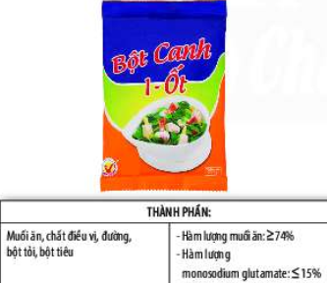
BÀI 15: CHẤT TINH KHIẾT – HỖN HỢP
2. HỖN HỢP
Bột canh có phải là chất tinh khiết không?
Em hãy liệt kê các thành phần cấu tạo nên bột canh được dùng làm gia vị trong bữa ăn của gia đình em?
Bột canh không phải là chất tinh khiết. Bột canh gồm: muối, chất điều vị, đường, mì chính, bột tiêu…..

Slide 10
BÀI 15: CHẤT TINH KHIẾT – HỖN HỢP
2. HỖN HỢP
Nếu có đủ nguyên liệu, em làm thế nào để có bột canh? Nếu bớt một trong các thành phần của bột canh thì vị có thay đổi không?
Khi trộn lẫn các nguyên liệu với nhau theo tỉ lệ thích hợp, ta được bột canh. Nếu bớt một trong các thành phần của bột canh thì vị của bột canh sẽ thay đổi do mỗi thành phần có tính chất riêng, tạo nên vị đặc trưng

Slide 11
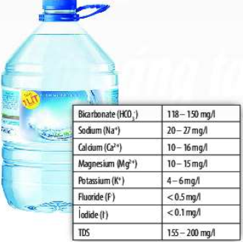
BÀI 15: CHẤT TINH KHIẾT – HỖN HỢP
2. HỖN HỢP
Quan sát H15.3. Em hãy cho biết nước khoáng thiên nhiên có phải là nước nguyên chất không? Giải thích?
Nước khoáng thiên nhiên không phải là nước nguyên chất. Vì ngoài nước, trong thành phần của nước khoáng còn chứa một số chất khoáng khác

Slide 12
BÀI 15: CHẤT TINH KHIẾT – HỖN HỢP
2. HỖN HỢP
Bột canh hay nước khoáng được tạo nên từ nhiều chất và ta gọi là hỗn hợp. Vậy hỗn hợp là gì?

Slide 13
BÀI 15: CHẤT TINH KHIẾT – HỖN HỢP
1. CHẤT TINH KHIẾT

Chất tinh khiết (Chất nguyên chất) được tạo ra từ một chất duy nhất
2. HỖN HỢP

Hỗn hợp được tạo ra từ hai hay nhiều chất trộn lẫn với nhau
3. HỐN HỢP ĐỒNG NHẤT VÀ HỖN HỢP KHÔNG ĐỒNG NHẤT

Slide 14
BÀI 15: CHẤT TINH KHIẾT – HỖN HỢP
3. HỐN HỢP ĐỒNG NHẤT VÀ HỖN HỢP KHÔNG ĐỒNG NHẤT
Phân biệt hỗn hợp đồng nhất và hỗn hợp không đồng nhất
Dãy 1: cho HS tiến hành thí nghiệm theo nhóm nhỏ 4HS/thí nghiệm, vẽ hình mô tả hiện tượng, đưa ra kết luận, báo cáo thí nghiệm và so sánh với các nhóm

Slide 15
BÀI 15: CHẤT TINH KHIẾT – HỖN HỢP
3. HỐN HỢP ĐỒNG NHẤT VÀ HỖN HỢP KHÔNG ĐỒNG NHẤT
Dãy 1:
Cách tiến hành | Vẽ hình mô tả và hiện tượng quan sát được |  | Kết luận
Bước 1: lấy 2 ống nghiệm, thêm nước cất vào 1/3 ống. Bước 2: Lần lượt cho một thìa ethanol vào ống nghiệm 1 và một thìa dầu ăn vào ống nghiệm 2. Bước 3: Lắc đều 2 ống nghiệm, để yên và quan sát hiện tượng | Ống 1: nước cất + ethanol | Ống 2: nước cất + dầu ăn | 1. Có thể chỉ ra vị trí của mỗi chất trong ống nghiệm không? => 2. Ống nghiệm: …… chứa hỗn hợp đồng nhất, ống nghiệm …… chứa hỗn hợp không đồng nhất.

Slide 16
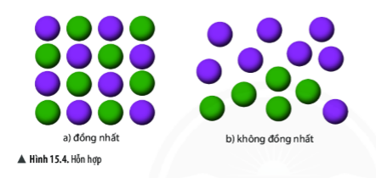
BÀI 15: CHẤT TINH KHIẾT – HỖN HỢP
3. HỐN HỢP ĐỒNG NHẤT VÀ HỖN HỢP KHÔNG ĐỒNG NHẤT
Dãy 2:
Quan sát hình ảnh và so sánh sự phân bố thành phần các chất trong hỗn hợp đồng nhất và không đồng nhất
Hỗn hợp đồng nhất có thành phần tại mọi vị trí là …………………………………..
Hỗn hợp không đồng nhất có thành phần tại mọi vị trí là ……………………………
Giống nhau
Khác nhau

Slide 17
BÀI 15: CHẤT TINH KHIẾT – HỖN HỢP
1. CHẤT TINH KHIẾT

Chất tinh khiết (Chất nguyên chất) được tạo ra từ một chất duy nhất
2. HỖN HỢP

Hỗn hợp được tạo ra từ hai hay nhiều chất trộn lẫn với nhau
3. HỐN HỢP ĐỒNG NHẤT VÀ HỖN HỢP KHÔNG ĐỒNG NHẤT

Hỗn hợp đồng nhất là hỗn hợp có thành phần giống nhau tại mọi vị trí trong toàn bộ hỗn hợp
Hỗn hợp không đồng nhất là hỗn hợp có thành phần không giống nhau trong toàn bộ hỗn hợp
4. CHẤT RẮN TAN VÀ KHÔNG TAN TRONG NƯỚC

Slide 18
BÀI 15: CHẤT TINH KHIẾT – HỖN HỢP
4. CHẤT RẮN TAN VÀ KHÔNG TAN TRONG NƯỚC
Khả năng hòa tan trong nước của chất rắn và chất khí
Em hãy kể tên một số chất rắn tan trong nước mà em biết?
Chất rắn tan được trong nước như: muối ăn, đường, mì chính, phân bón hóa học…….
Em hãy kể tên một số chất rắn không tan trong nước mà em biết?
Chất rắn không tan trong nước như:sắt, đá, cát, đá vôi, bột mì, bột sắn dây……

Slide 19
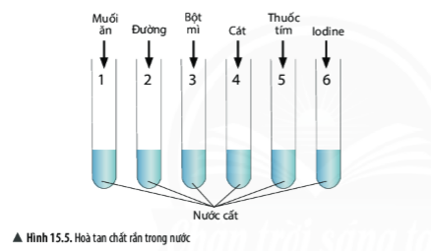
BÀI 15: CHẤT TINH KHIẾT – HỖN HỢP
4. CHẤT RẮN TAN VÀ KHÔNG TAN TRONG NƯỚC
THÍ NGHIỆM
Bước 1: Quan sát trạng thái, màu sắc của các chất rắn trước khi tiến hành thí nghiệm.
Bước 2: Lấy sáu ống nghiệm sạch đánh số từ 1 đến 6. Cho vào mỗi ống ¼ thể tích nước cất.
Bước 3: Cho vào 6 ống nghiệm trên lần lượt một thìa nhỏ muối ăn, đường, bột mì, thuốc tím, iodine. Lắc đều các ống nghiệm quan sát hiện tượng

Slide 20
BÀI 15: CHẤT TINH KHIẾT – HỖN HỢP
4. CHẤT RẮN TAN VÀ KHÔNG TAN TRONG NƯỚC
Kết quả thí nghiệm
Ống nghiệm | Chất tan | Hiện tượng quan sát được | Giải thích
1 | Muối ăn | Dung dịch đống nhất | Muối tan trong nước
2
3
4
5
6

Slide 21
BÀI 15: CHẤT TINH KHIẾT – HỖN HỢP
4. CHẤT RẮN TAN VÀ KHÔNG TAN TRONG NƯỚC
Ống nghiệm | Chất tan | Hiện tượng quan sát được | Giải thích
1 | Muối ăn | Dung dịch đống nhất | Muối tan trong nước
2
3
4
5
6
Đường
Dung dịch đồng nhất
Đường tan trong nước
Xuất hiện một ít bột mì lơ lửng trong nước, còn lại phần lớn lắng xuống đáy ống nghiệm. Nếu để lâu, toàn bộ bột mì sẽ từ từ lắng hết xuống đáy ống nghiệm
Bột mì không tan trong nước
Bột mì
Cát
Lắng xuống đáy ống nghiệm
Cát không tan trong nước
Thuốc tím
Dung dịch đống nhất, màu tím
Thuốc tím tan trong nước
Chất rắn mài tím đen, lắng xuống đáy ống nghiệm. Nước vẫn trong suốt không màu.
Iodine
không tan trong nước
Iodine
Một số chất rắn tan được trong nước và một số chất rắn không tan được trong nước. Khả năng tan được trong nước của các chất rắn khác nhau là khác nhau

Slide 22
BÀI 15: CHẤT TINH KHIẾT – HỖN HỢP
1. CHẤT TINH KHIẾT

Chất tinh khiết (Chất nguyên chất) được tạo ra từ một chất duy nhất
2. HỖN HỢP

Hỗn hợp được tạo ra từ hai hay nhiều chất trộn lẫn với nhau
3. HỐN HỢP ĐỒNG NHẤT VÀ HỖN HỢP KHÔNG ĐỒNG NHẤT

Hỗn hợp đồng nhất là hỗn hợp có thành phần giống nhau tại mọi vị trí trong toàn bộ hỗn hợp
Hỗn hợp không đồng nhất là hỗn hợp có thành phần không giống nhau trong toàn bộ hỗn hợp

4. CHẤT RẮN TAN VÀ KHÔNG TAN TRONG NƯỚC

Một số chất rắn tan được trong nước và một số chất rắn không tan được trong nước. Khả năng tan được trong nước của các chất rắn khác nhau là khác nhau
5. CÁC YẾU TỐ ẢNH HƯỞNG ĐẾN LƯỢNG CHẤT RẮN HÒA TAN TRONG NƯỚC

Slide 23
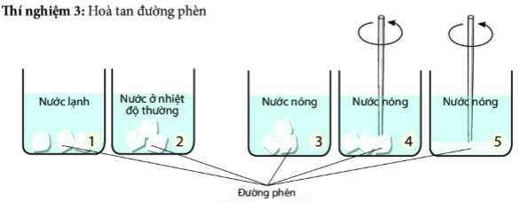
BÀI 15: CHẤT TINH KHIẾT – HỖN HỢP
5. CÁC YẾU TỐ ẢNH HƯỞNG ĐẾN LƯỢNG CHẤT RẮN HÒA TAN TRONG NƯỚC
CÁC NHÓM TIẾN HÀNH THÍ NGHIỆM 3 VÀ HOÀN THÀNH KẾT QUẢ THEO MẪU BẢNG
Đường ở cốc nào sẽ tan nhanh nhất, chậm nhất? Giải thích
Cốc 1 tan chậm nhất vì sử dụng đường với kích thước lớn và nước lạnh nên khó tan
Cốc 5 tan nhanh nhất vì sử dụng đường nghiền nhỏ, được khuấy đều trong nước nóng nên dễ hòa tan

Slide 24
BÀI 15: CHẤT TINH KHIẾT – HỖN HỢP
5. CÁC YẾU TỐ ẢNH HƯỞNG ĐẾN LƯỢNG CHẤT RẮN HÒA TAN TRONG NƯỚC
Tại sao đun nóng dung dịch lại làm chất rắn tan nhanh hơn?
Tại sao nghiền nhỏ chất rắn lại làm chất rắn tan nhanh hơn?
Tại sao khuấy đều dung dịch lại làm chất rắn tan nhanh hơn?
=> Từ đó các em hãy cho cô biết các yếu tố ảnh hưởng đến chất rắn hòa tan trong nước

Slide 25
BÀI 15: CHẤT TINH KHIẾT – HỖN HỢP
5. CÁC YẾU TỐ ẢNH HƯỞNG ĐẾN LƯỢNG CHẤT RẮN HÒA TAN TRONG NƯỚC

Muốn chất rắn tan nhanh trong nước, có thể thực hiện một, hai hoặc cả ba biện pháp sau:
. Khuấy dung dịch
. Đun nóng dung dịch.
. Nghiền nhỏ chất rắn.

Slide 26
Câu 1. Chọn kết luận đúng
A. Muối ăn không tan trong nước
B. Sắt tan tốt trong nước
C. Cát tan được trong nước
D. Đường tinh luyện tan được trong nước

Slide 27
Câu 2. Độ tan của chất rắn phụ thuộc vào:
A. Áp suất.
B. Loại chất.
C. Nhiệt độ.
D. Môi trường.
Câu 3. Để hòa tan đường tinh luyện vào nước, ta cần
A. Khuấy dung dịch.
B. Sử dụng nước lạnh.
C. Sử dụng nước nguội.
D. Dùng viên đường lớn.

Slide 28
BÀI 15: CHẤT TINH KHIẾT – HỖN HỢP
5. CÁC YẾU TỐ ẢNH HƯỞNG ĐẾN LƯỢNG CHẤT RẮN HÒA TAN TRONG NƯỚC

Muốn chất rắn tan nhanh trong nước, có thể thực hiện một, hai hoặc cả ba biện pháp sau:
. Khuấy dung dịch
. Đun nóng dung dịch.
. Nghiền nhỏ chất rắn.
6. CHẤT KHÍ TAN TRONG NƯỚC

Slide 29
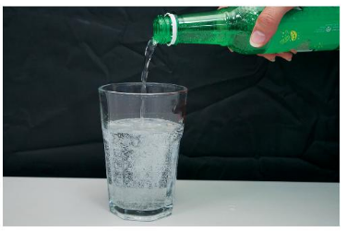
BÀI 15: CHẤT TINH KHIẾT – HỖN HỢP
6. CHẤT KHÍ TAN TRONG NƯỚC
Em hãy quan sát hình ảnh rót nước ngọt đóng chai vào cốc H15.7 ta thấy bọt khí tạo ra và nghe tiếng “xì xèo” ở miệng cốc. Em hãy giải thích hiện tượng này?
Trong nước ngọt có hòa tan thêm khí CO₂ (khí không độc, tan được một phần trong nước, tạo dung dịch có vị chua nhẹ, kích thích tiêu hóa thức ăn). Ở các nhà máy sản xuất nước ngọt, người ta dung áp lực lớn để ép CO₂ hòa tan vào nước. Sau đó nạp vào chai hoặc lon và đóng kín ta được nước ngọt.
Khi mở nắp chai và rót, áp suất bên ngoài thấp hơn trong chai nên CO₂ lập tức bay vào không khí tạo ra bọt khí với tiếng “xì xèo” ở miệng cốc
Một số chất khí khác có thể tan trong nước như Oxygen. Giúp cá sống được trong nước…..

Slide 30
BÀI 15: CHẤT TINH KHIẾT – HỖN HỢP
6. CHẤT KHÍ TAN TRONG NƯỚC

Một số chất khí có thể tan được trong nước. Khả năng tan trong nước của các chất khí khác nhau là khác nhau
7. DUNG DỊCH – DUNG MÔI – CHẤT TAN

Slide 31
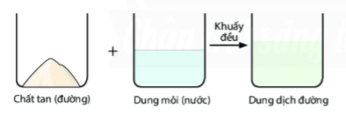
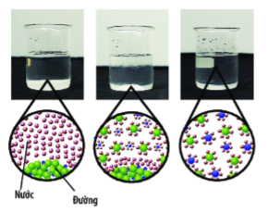
Phân biệt các khái niệm về dung dịch, dung môi, chất tan
Qúa trình tạo dung dịch đường

Slide 32
BÀI 15: CHẤT TINH KHIẾT – HỖN HỢP
6. CHẤT KHÍ TAN TRONG NƯỚC

Một số chất khí có thể tan được trong nước. Khả năng tan trong nước của các chất khí khác nhau là khác nhau
7. DUNG DỊCH – DUNG MÔI – CHẤT TAN

Dung dịch là hỗn hợp đồng nhất của chất tan và dung môi.
Chất tan là chất được hòa tan trong dung môi. Chất tan có thể là chất rắn, chất lỏng hoặc chất khí
Dung môi là chất dung dể hòa tan chất rắn. Dung môi thường là chất lỏng

Slide 33
BÀI 15: CHẤT TINH KHIẾT – HỖN HỢP
8. HUYỀN PHÙ

Slide 34
BÀI 15: CHẤT TINH KHIẾT – HỖN HỢP
8. HUYỀN PHÙ

Huyền phù là một hỗn hợp không đồng nhất gồm các hạt chất rắn phân tán lơ lửng trong môi trường chất lỏng
9. NHŨ TƯƠNG

Slide 35
BÀI 15: CHẤT TINH KHIẾT – HỖN HỢP
9. NHŨ TƯƠNG

Slide 36
BÀI 15: CHẤT TINH KHIẾT – HỖN HỢP
8. HUYỀN PHÙ

Huyền phù là một hỗn hợp không đồng nhất gồm các hạt chất rắn phân tán lơ lửng trong môi trường chất lỏng
9. NHŨ TƯƠNG

Nhũ tương là một hỗn hợp không đồng nhất gồm một hay nhiều chất lỏng phân tán trong môi trường chất lỏng nhưng không tan trong nhau
10. PHÂN BIỆT DUNG DỊCH, HUYỀN PHÙ, NHŨ TƯƠNG

Slide 37
BÀI 15: CHẤT TINH KHIẾT – HỖN HỢP
10. PHÂN BIỆT DUNG DỊCH, HUYỀN PHÙ, NHŨ TƯƠNG

Slide 38
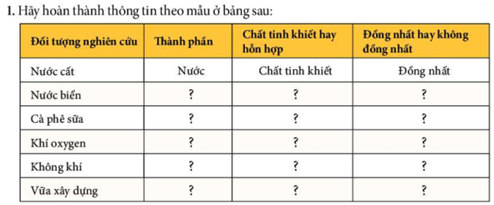
Luyện tập

